Slide 1
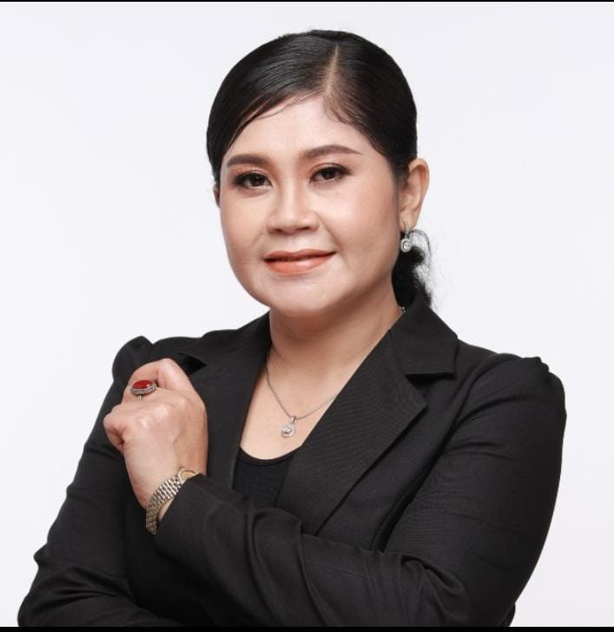
ບົດລາຍງານ ວິຊາວິທີການຄົ້ນຄວ້າ
ຫົວຂໍ້ ລະບົບຈັດການຂາຍເຄືອງສອ້ມແປງຄອມພິວເຕີທົ່ວໄປຮ້ານ ທ້າວຕົ້ນສ້ອມແປງຄອມພິວເຕີ
(Ton repairs computers general sales management system)
ອາຈານສອນໂດຍ: ສົນມະນີ ລູຊະວົງ
ສະໜັກຊິໃນກຸ່ມ
ທ. ເຊັງວ່າງ ບຼົ່ງໄມ
ທ.ຕູ້ຢ່າງທໍ່ຕູ້ ຈົ່ງສືຢ່າງ
ມະຫາວິທະຍາໄລແຫງ່ຊາດ
ຄະນະວິທະຍາສາດທາໍມະຊາດ
ພາກວິຊາວິທະຍາສາດຄອມພິວເຕີ
ສົກຮຽນ 2021 – 2022
Notes:
Good evening ladies and gentlemen. Thanks for all of you to take your time to join me today. My name is Thao wang. I am advanced student of the ICDI English Center. Today I feel very excited to be here for my presentation. If you have any question please feel free to ask me at the end of my speech, I’ll be happy to answer you. The purpose today, I’m going to present about” The Strengthening Professional Skills of Unemployment in Houylom village (SPSUH” so, I have divided it into 5 main points;

Slide 2
ຄວາມສຳຄັນຂອງບັນຫາ
ໃນຍຸກແຫ່ງຄວາມກ້າວໜ້າ ທາງດ້ານເທັກໂນໂລຊິຂໍ້ມູນຂ່າວສານ ທີ່ນັບມີການພັດທະນາຢ່າງບໍ່ຢຸດຢັ້ງທຸກບາດກ້າວໃນການດຳລົງຊິວິດຂອງຄົນເຮົາລວ້ມແລ້ວແຕ່ນຳໃຊ້ເທັກໂນໂລຊີ, ບໍ່ວ່າຈະເປັນວິສາຫະກິດ,ທຸລະກິດ ແລະ ອົງກອນຕ່າງໆ.ໄດ້ນຳໃຊ້ເທັກໂນໂລຊິເຂົ້າມາຊ່ວຍ ໃນການເສີມສ້າງປະສິດທິພາບຂອງການເຮັດວຽກເພື່ອເຮັດໃຫ້ການເຮັດວຽກໄວຂື້້ນ.ການນຳໃຊ້ເທັກໂນໂລຊີເຂົ້າມາຊ່ວຍໃນການເສີມສ້າງປະສິດທີພາບຂອງການເຮັວຽກເພືອເຮັດວຽກໄວຂື້ນ.ການນຳໃຊ້ໂປຣແກຣມເຂົ້າມາຊ່ວຍໃຫ້ທຸລະກິດດຳເນີນໄປຢ່າງມີປະສິດທິພາບແລະວອງໄວ.ຮ້ານ ທ້າວ ຕົ້ນສ້ອມແປງຄອມພິວເຕີ ກໍເປັນຮ້ານໜື່ງທີ່ຕ້ອງການນຳໃຊ້ເທັກໂນໂລຊີທີ່ທັນສະໄໜເຂົ້າມາຊ່ວຍແກ້ບັນຫາຕ່າງໆໃນການເຮັດວຽກ.
ຮ້ານ ທ້າວ ຕົ້ນຂາຍເຄື່ອງສ້ອມແປງຄອມພິວເຕີທົ່ວໄປແມ່ນຮ້ານຂາຍເຄື່ອງສ້ອມແປງຄອມພີວເຕີທົ່ວໄປ ທີ່ປະກອບໄປດ້ວຍສີນນຄ້າຫຼາຍໆປະເພດຄື: ເມນບອດ,ໜ່ວຍປະມວນຜົນກາງ (CPU),ໜ່ວຍປະມວນຜົນກາຟິກ (GPU), ໜ່ວຍຄວາມຈຳການເຂົ້າເຖິງແບບສຸ່ມ (RAM), SSD, HDD,ຂາຍສົ່ງ ແລະ ຂາຍຍ່ອຍເຄື່ອງສອມແປງຄອມພີເຕີ.
ພາຍໃນຮ້ານປະກອບມີຄົນເຮັດວຽກ3ຄົນຄື: ເຈົ້າຂອງຮ້ານ,ພະນັກງານ 3 ຄົນ(ຍິງ 1). ພະນັກງານຊາຍຈະເຮັດໜ້າທີ່ໃນການຈັດອຸປະກອບຄອມພີວເຕີເພື່ອກຽມຂາຍສ່ວນພະນັກງານຍິງແມ່ນປະຈຳຢູ່ໜ້າຮ້ານເພື່ອຂາຍ ແລະ ຮັບລາຍການສັ່ງຊື້ຈາກລູກຄ້າ.ພະນັກງານຍິງແມ່ນປະຈຳຢູ່ໜ້າຮ້ານເພື່ອຂາຍ ແລະ ຮັບລາຍການສັ່ງຊື້ຈາກລູກຄ້າ.

Slide 3
ຈຸດປະສົງຂອງການຄົ້ນຄວ້າ
ຫຼຸດຜ່ອນຄວາມຜິດພາດໃນການເຮັດວຽກຂອງຮ້ານ ທ້າວຕົ້ນຂາຍເຄື່ອງສອມແປງຄວາມພີວເຕີທົ່ວໄປ,ບໍ່ວ່າຈະເປັນການເກັບກຳຂໍ້ມູນການຂາຍແລະຄິດໄລ່ລາຍໄດ້ຈາກຂາຍແຕ່ລະມື້,ບັນທຶກລາຍລະອຽດລາຍການສັ່ງຊື້ ແລະ ການນນຳເຂົ້າຂອງອຸປະກອດຄອມພີວເຕີແບບໄໜ່.
ຈຸດປະສົງຫຼັກຂອງການຄົ້ນຄວ້າມີດັ່ງນີ:
ເພື່ອສຶກສາຂະບບວນການຂອງການຂາຍ ແລະ ສະພາບບັນຫາດ້ານການຈັດການ ການຂາຍທີ່ເກີດຂື້ນພາຍໃນຮ້ານ ທ້າວຕົ້ນສອມແປ່ງຄອມພີວເຕີ.
ເພື່ອສ້າງລະບົບຈັດການການຂາຍຂອງຮ້ານ ທ້າວ ຕົ້ນສອມແປ່ງງຄອມພີວເຕີ ແບບ On line
ເພື່ອແກ້ໄຂບັນຫາໃນການຈັດການຂໍ້ມຸນການຂາຍຮ້ານ ທ້າວ ຕົ້ນສອ້ມແປງຄອມພີວເຕີໃຫ້ມີຄວາມປອດໄພ,ຫຼຸດຜ່ອນຄວາມຜິດພາດ ແລະ ປ້ອງກັນກາານຕົກເຮ່ຍເສຍຫາຍຂອງຂໍ້ມຸນ.

Slide 4
ຂອບເຂດໃນການຄົ້ນຄວ້າ
ລະບົບຈັດການການຂາຍນີ້ ແມ່ນໄດ້ສືກສາບັນຫາຈາກລະບົບດັ່ງເດີມ ແລະ ຂໍ້ມູນຕົວຈີງຈາກຮ້ານ ທ້າວ ຕົ້ນສ້ອມແປງຄອມພີວເຕີ ເຊີ່ງລະບົບຈະຢູ່ໃນ On line ທີ່ມີຂອບເຂດໃນການເຮັດວຽກ .
ໜ້າວຽກຫຼັກ 6 ໜ້າວຽກດັ່ງນີ້:
ຈັດການຂໍໍ້ມູນພື້ນຖາມ.
ຂາຍສິນຄ້າ.
ສັ່ງຊື້
ນຳເຂົ້າຄອມພີວເຕີ.
ຜະລີິດສີນຄ້າ.
ລາຍງານ.

Slide 5
ປະໂຫຍດທິຄາດວ່າຈະໄດ້ຮັັບ
ລະບົບຈັດການການຂາຍນີ້ສາມາດຮັບໃຊ້ການປະຕິບັດງານຕົວຈິງໃນການຈັດການການຂາຍຂອງຮາ້ນທ້າວຕົ້ນ.
ຫຼັງຈາກມີລະບົບຈັດການການຂາຍຮາ້ນ ທ້າວຕົ້ນປະໂຫຍດທີ່ຄາດວ່າໄດ້ຮັບມີດັ່ງນີ້:
ໄດ້ລະບົບຈັດການການຂາຍທີ່ສະດວກ
ລູກຄ້າສາມາດເບິ່ງສີ້ນຄ້າກ່ອນສັ່ງໄດ້
ລູກຄ້າສາມາດເບີ່ງລາຄາການສ້ອມແປງແຕ່ລະປະເພດ ລາຍລະອຽດທັງໝົດ
ໄດ້ລະບົບທີ່ມີຄວາມປອດໄພ, ຫຼຸດຜ້ອນຄວາມຜິດພາດ, ປ້ອງກັນການຕົກເຮ່ຍເສຍຫາຍຂອງຂໍ້ມູນແລະ ສະດວກໃນການຄົ້ນຫາ, ເພີ່ມ, ລົບ ແລະ ແກ້ໄຂ.

Slide 6
ທົບທວນທິດສະດີ ແລະ ບົດໂຄງການຈົບຊັ້ນທີ່ກ່ຽວຂ້ອງ
ທົບທວນທິດສະດີທີ່ກ່ຽວຂ້ອງ
ລະບົບຈັດການຂາຍເຄືອງສອ້ມແປງຄອມພິວເຕີທົ່ວໄປຮ້ານທ້າວຕົ້ນສ້ອມແປງຄອມພິວເຕີ ແມ່ນພັດທະນາຂຶ້ນໂດຍນາໍໃຊ້ທິດສະດີຫຼືຄວາມຮູ້ຈາກ 3 ສ່ວນຄື: ທິດສະດິໃນການວິເຄາະ ແລະ ອອກແບບລະບົບ, ທີດສະດີກ່ຽວກບັການສາ້ງຖານຂໍ້ມຸນ ແລະຄວາມຮູ້ກ່ຽວກັບພາສາໃນການພັດທະນາລະບົບ.

Slide 7
ການເຮັດ Normalization ເປັນແນວໃດ?
Normalization ເປັນວິທີການເພື່ອໃຊ້ເຂົ້າໃນການວິເຄາະ ແລະ ຈັດໂຄງສ້າງຂອງຖານຂໍ້ມູນໃໜ່ໂດຍພະຍາຍາມ ຫຼຸດຄວາມຊໍ້າຊ້ອນຂອງໂຄງສ້າງຖາມຂໍ້ມູນ ເພື່ອໃໃຫ້ໄດ້ໂຄງສ້າງທີ່ມີປະສິດທິພາບ ແລະ ສະດວກໃນເວລາເອົາໄປໃຊ້.
ຮູບແບບ Normalization ໃນລະດັບຕ່າງໆເຊັ້ນ:
1NF
2NF
3NF
BCNF
4NF
5NF.

Slide 8
ແຜນວາດຄວາມສຳພັນລະຫ່ວາງ(ER Diagram)
ER Diagram (Entity Relationship Diagram) ແມ່ນແຜນຜັງສະແດງຄວາມສຳພັນລະຫວ່າງຂໍ້ມູນເຊີ່ງປະກອບດ້ວຍ: Entity, Attribute, Relationship

Slide 9
Entity ໜາຍເຖິງຫຍັງ?
Entity ໜາຍເຖິງຂໍ້ມູນທີ່ເຮົາສົນໃຈເຊີ່ງອາດເປັນສີ່ງທີ່ສາມາດເບີ່ງເຫັນ,ຈັບ ແລະ ສຳຜັດ
Entity | ແທນ Entity
Entity | ແທນ Weak Entity
Composite Entity | ແທນ Entity ເມື່ອເກີດຄວາມສໍາພັນແບບ ຫຼາຍຕໍ່ຫຼາຍ

Slide 10
Attribute ເປັນແນວໃດ?
Attribute ເປັນສີ່ງທີ່ບົ່ງບອກເຖິຄຸນລັກສະນະຂອງ Entity ຈະມີຄຸນສົມບັດສະເພາະເຊັ່ນ: Entity ພະນັກງານທີ່ສັງກັດຢູ່ໃນບໍລິສັດ, ສີ່ງທີ່ເປັນຕົວອະທີບາຍສຳຫຼັບພະນັກງານ

Slide 11
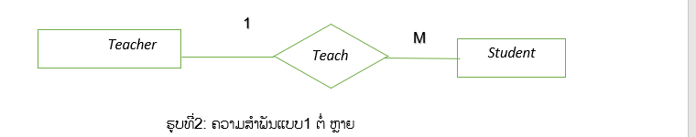
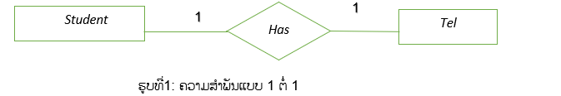
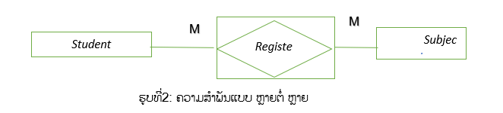
Relationship ແມ່ນຫຍັງ?
Relationship ແມ່ນສີ່ງທີ່ໃຊ້ສະແດງເຖິງຄວາມສຳພັນລະຫວ່າງ Entity 2 Entity ຫຼື ຫຼາຍກວ່າ 2 Entity, ສຳລັບ Entity ແຕ່ລະຕົວອາດເກີດຄວາມສຳພັນໄດ້ຫຼາຍກວ່າ 1 ຄວາມສຳພັນ.
ຄວາມສຳພັນແບບໜື່ງຕໍ່ໜື່ງ(1:1)
ຄວາມສຳພັນແບບໜື່ງຕໍ່ຫຼາຍ (1: N Relationship)
ຄວາມສຳພັນແບບຫຼາຍຕໍ່ຫຼາຍ(N:M Relationship)
ຕົວຢ່າງ

Slide 12
ລະບົບຈັດການຖາມຂໍ້ມູນ DBMS ແມ່ນຫຍັງ?
ຫຍໍ້ມາຈາກ Database Management Systems
ແມ່ນໂປຣແກຣມທີ່ເຮັດໜ້າທີ່ໃນການບໍລິຫານ ແລະ ຈັດການຖາມຂໍ້ມູນໃນການສ້າງ, ການເອີ້ນໃຊ້, ການແກ້ໄຂ ແລະ ການລຶບ.

Slide 13
ພາສາທີ່ໃຊ້ໃນການຂຽນໂປຣແກຣມ
ພາສາທີ່ໃຊ້ໃນການຂຽນໂປຣແກຣມແມ່ນພາສາປະດິດຊະນິດໜື່ງທີ່ອອກແບບຂື້ນມາເພື່ອສື່ສານກັບຄອມພີວເຕີ.
Microsoft visual studio Code
Node js
JavaScrit
Express js
React

Slide 14
Microsoft visual studio Code
Visual Studio Code ເປັນໂປຣແກຣມ Code Editor ໜື່ງທີ່ຊວ່ຍໃນການພັດທະນາ, ແກ້ໄຂ ແລະ ປັບແຕ່ງໂຄ້ດ, ພັດທະນາຂື້ນໂດຍບໍລິສັດ Microsoft. ມີການພັດທະນາອອກມາໃນຮູບແບບຂອງ OpenSource ຈຶ່ງສາມາດນໍາມາໃຊ້ງານໄດ້ແບບຟຣີໆ.
Node js
Node.js ແມ່ນສະພາບແວດລ້ອມການທຳງານຂອງພາສາ JavaScript ຢູ່ນອກ webbrowser ທີ່ທໍາງານດ້ວຍ V8.
JavaScrit
ພາສາ JavaScript ເປັນພາສາການຂຽນໂປລແກລມທີ່ທໍາງານໃນຝັ່ງຂອງ Client ຖືກພັດທະນາແລະປະຕິບັດຕາມຂໍ້ກໍານົດມາດຕະຖານ ECMAScript; JavaScript ເປັນພາສາລະດັບສູງ.
Express js
Express.js ເປັນ Web Application Framework ສຳລັບທໍາງານບົນ Platform ຂອງ Node js ເຊິ່ງເປັນເສິເວິບຕົວໜຶ່ງ, ສໍາລັບການພັດທະນາ Express js ໃນເວັບຈະເວົ້າເຖິງການໃຊ້ Routing ໃນການກຳນົດເສັ້ນທາງຂອງລະບົບ ເເລະ Middleware ການຮັບສົ່ງຂໍ້ມູນຂອງລະບົບ ໃຊ້ຂຽນໃນຮູບແບບ mvc ໃນການເຊື່ອມຕໍ່ກັບຖ່ານຂໍ້ມູນໃນ MySql.

Slide 15
React
React ເປັນພາສາການຂຽນໂປລແກລມທີ່ນິຍົມແລະຖືກນໍາໃຊ້ຢ່າງກວ້າງຂວາງໃນປັດຈຸບັນນັບຕັ້ງແຕ່ເກືອບທຸກນັກພັດທະນາເວັບຫຼືຜູ້ພັດທະນາເຕັມຮູບແບບກໍາລັງໃຊ້ງານ.

Slide 16
ທົບທວນບົດຄົ້ນຄ້ວາທີ່ກ່ຽວຂ້ອງ.
ບັນຫາການຈັດການດ້ານການຂາຍ ເປັນບັນຫາໜຶ່ງເຊິ່ງໄດ້ຮັບຄວາມສົນໃຈຕໍ່ນັກຄົ້ນຄ້ວາທັງດ້ານສາຍວິທະຍາສາດທໍາມະຊາດ ແລະ ສາຍວິທະຍາສາດສັງຄົມ.
Website ປະກອບມີ 6 ໜ້າວຽກຫຼັກຄື
ຈັດການຂໍ້ມູນພື້ນຖານ
ສັ່ງຊື້ສິນຄ້າເຂົ້າຮ້ານ
ສະໝັກສະມາຊິກ
ຂາຍສິນຄ້າ
ຄົ້ນຫາຂໍ້ມູນ
ລາຍງານ

Slide 17
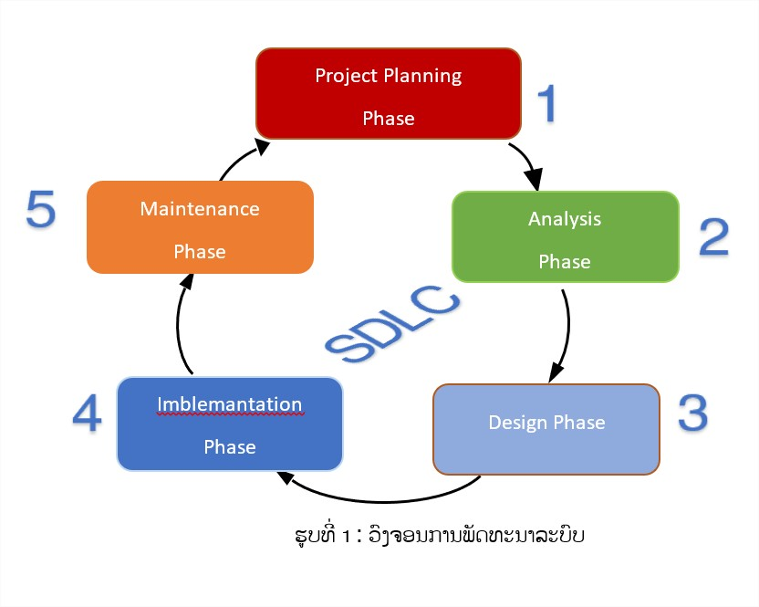
ວີທີດຳເນີນການຄົ້ນຄ້ວາ
ຂັ້ນຕອນ ແລະ ການດຳເນີນການໂຄງການໂດຍຫຼັກໆແລ້ວພວກຂ້າພະເຈົ້າໄດ້ອີ່່ງໃສ່ຕາມວົງຈອນການພັດທະນາລະບົບຂອງ SDLC (System Development Life Cycle) ດັ່ງລຸ່ມນີ້:
ໄລຍະການວາງແຜນໂຄງການ
ໄລຍະກາານວິເຄາະ
ໄລຍະການອອກແບບ
ໄລຍະການພັດທະນາ ແລະ ຕິດຕັ້ງ
ໄລຍະການທິດສອບ ແລະ ການຳໃຊ້

Slide 18
ສະຖານທີ້ໃນການຄົ້ນຄ້ວາ
ສະຖານທີ່ໃນການສຶກສາຄົ້ນຄວ້າຂອງພວກເຮົາແມ່ນໄດ້ດຳເນີນການຄົ້ນຄວ້າຢູ່ ຫໍສະໝຸດພາກວິທະຍາສາດຄອມພິວເຕີ, ຄະນະວິທະຍາສາດທຳມະຊາດ, ມະຫາວິທະຍາໄລແຫ່ງຊາດ.

Slide 19
ໄລຍະການປະຕິບັດ
ລຳ ດັບ | ໜ້າວຽກທີ່ດຳ ເນີນງານ | ເວ ລາໃຊ້ | ໄລຍະເວລາ
 |  |  | 2021 |  |  |  |  |  |  |  |  |  |  |  | 2022
 |  |  | October |  |  |  | November |  |  |  | December |  |  |  | January
 |  |  | 1 | 2 | 3 | 4 | 1 | 2 | 3 | 4 | 1 | 2 | 3 | 4 | 1 | 2 | 3 | 4
1 | ຈັດກຸ່ນແລະເລືອກຫົວຂໍ້ | 1 ອາທິດ
2 | ສະເໜີຫົວຂໍ້ແລະສະມາຊິກ | 1 ອາທິດ
3 | ຂຽນບົດສະເໜີໂຄງການ | 8 ອາ ທິດ

Slide 20
ລຳ ດັບ | ໜ້າວຽກທີ່ດຳ ເນີນງານ | ເວ ລາໃຊ້ | ໄລຍະເວລາ
 |  |  | 2021 |  |  |  |  |  |  |  |  |  |  |  | 2022
 |  |  | October |  |  |  | November |  |  |  | December |  |  |  | January
 |  |  | 1 | 2 | 3 | 4 | 1 | 2 | 3 | 4 | 1 | 2 | 3 | 4 | 1 | 2 | 3 | 4
4 | ສົ່ງບົດສະເໜີໂຄງການ | 1 ອາທິດ
5
6

Slide 21
ເຄື່ອງມືໃນການຄົ້ວຄ້ວາ
ເຄື່ອງມືທາງດ້ານ Hardware ທີ່ໃຊ້ປະກອບໃນການເຮັດວຽກໃນຄັ້ງນີ້ປະກອບມີ:
- Notbook Computer acer
- Processor Intel(R) Cor (TM) i5-6200U CPU @ 2.30GHZ 2.40 GHZ
- RAM 16 GB
- Operating System 64-bit

Slide 22
ເຄື່ອງມືທາງດ້ານ Software
ເຄື່ອງມືທາງດ້ານ Software ທີ່ໃຊ້ປະກອບໃນການເຮັດວຽກໃນຄັ້ງນີ້ປະກອບມີ:
Microsoft Windows 10 Professional 64bitG
Visual studio code.
Microsoft Office Professional Plus 2019.
Microsoft Visio 2019.
Node js
React

Slide 23
ເຄື່ອງມືທີ່ໃຊ້ໃນການເອົາຂໍ້ມູນ
ເຄື່ອງມືທີ່ໃຊ້ໃນການເອົາຂໍ້ມູນໃນຄັ້ງນີ້ພວກເຮົາໄດ້ໃຊ້ວິທີໃນການສຳພາດກັບເຈົ້າຂອງຮ້ານປະກອບມີ:
ບີກ
ເຈ້ຍ
Smartphone vivo y20 ເພື່ອຈົດບັນທືກຂໍ້ມູນ, ຂັ້ນຕອນໃນການເຮັດວຽກ ແລະ ວິທີການຕ່າງໆ.

Slide 24
10. ເອກະສານອ້າງອີງ
ສົມມິດ ທຸມມະລີ ແລະ ອາມອນ ຈັນທະພາວົງ.(2012).ວິເຄາະ ແລະ ອອກແບບລະບົບ.ນະຄອນຫຼວງວຽງ ຈັນ: ຄະນະວິທະຍາສາດທຳມະຊາດ,ມະຫາວິທະຍາໄລແຫ່ງຊາດ.
ສົມມິດ ທຸມມາລີ ແລະ ກົງໃຈ ສິສຸຣາດ.(2013).ລະບົບຖານຂໍ້ມູນ.ນະຄອນຫຼວງວຽງຈັນ: ຄະນະ ວິທະຍາສາດທຳມະຊາດ,ມະຫາວິທະຍາໄລແຫ່ງຊາດ.
ອໍຣະຍາປຮິຊາພານິດ.(ພ. ສ 2557).ຄູ່ມືຮຽນການວີເຄາະ ແລະ ອອກແບບບົບສະບັບສົມບູນ.ນົນ
ທະບູລີ:ບໍລິສັດໄອດີຊີພຣິມຽມຈຳກັດ.
ດາ ແກ້ວມະນີວົງພ້ອມດ້ວຍຍຄະນະສືກສາ.(2018).ບົດໂຄງການຈົບຊັ້ນປະລິນຍາຕິວິທະຍາສາດ: ລະບົບບໍ ຫານການຂາຍເບ້ຍໄມ້ຮ້ານຈັນຟອງ.
ຄຳພັນ ພີລາວັນ ພ້ອມດ້ວຍຄະຍະສືກສາ.(2016). ບົດໂຄງການຈົບຊັ້ນປະລີນຍາຕິວີທະຍາສາດ:ໂປຣແກຣມ ບໍລິຫານການຂາຍສີນຄ້າ ແລະ ສ້ອມແປງຄອມພິວເຕີຂອງສສູນ ເອສເອສ - ຄອມພິວເຕີ.

Slide 25
ໄດ້ຈາກ :
https://www.techopedia.com/definition/1245/structured-query-language-sql
:https://searchsqlserver.techtarget.com/definition/database-management-system
https://docs.microsoft.com/en-us/visualstudio/get-started/visual-studio-ide?view=vs-2017
:https://www.guru99.com/net-framework.html
https://www.techopedia.com/definition/3962/visual-basic-vb
http://www.seguetech.com/crystal-reports/

Slide 26


This Photo by Unknown Author is licensed under CC BY

